Slide 1

PHÒNG GIÁO DỤC VÀ ĐÀO TẠO QUẬN LONG BIÊN
Trường mầm non Cự Khối
Lĩnh vực: Phát triển nhận thức: Khám phá xã hội
Tìm hiểu ngày giỗ tổ Hùng Vương
Lứa tuổi: Mẫu giáo lớn
Giáo viên: Nguyễn Thị Lan

Slide 2
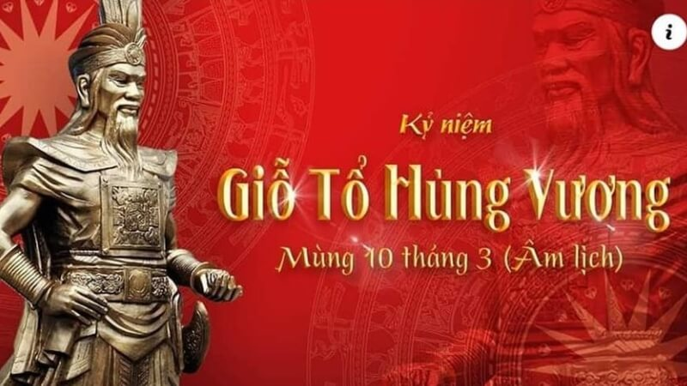

Slide 3


Slide 4
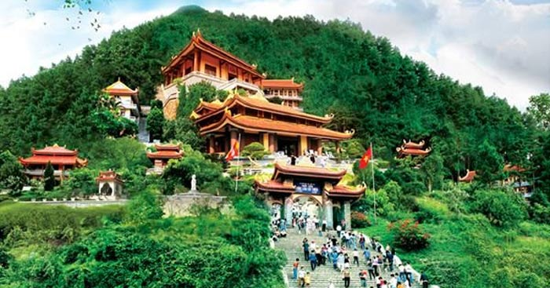
=

Slide 5
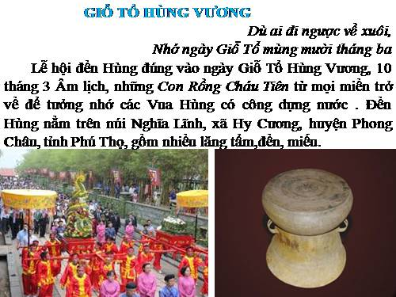

Slide 6
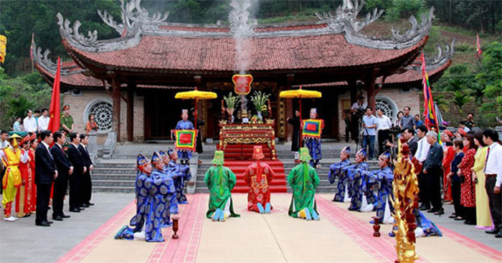

Slide 7
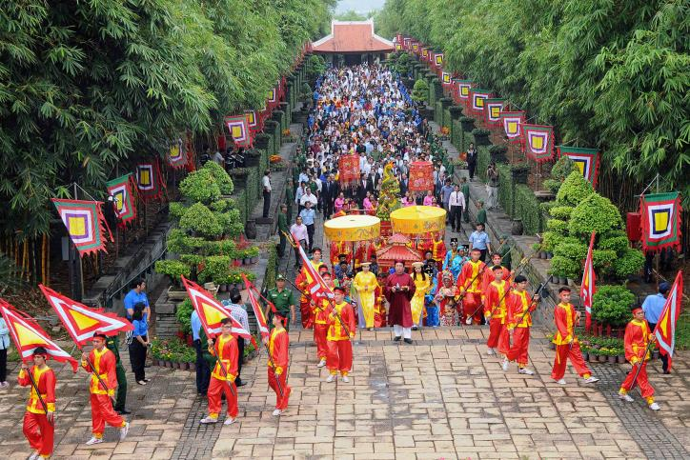

Slide 8
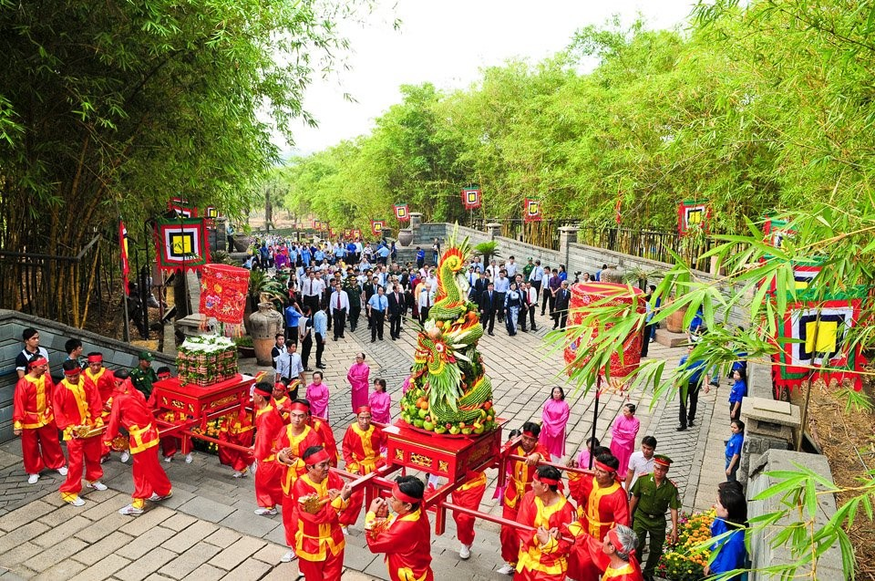

Slide 9
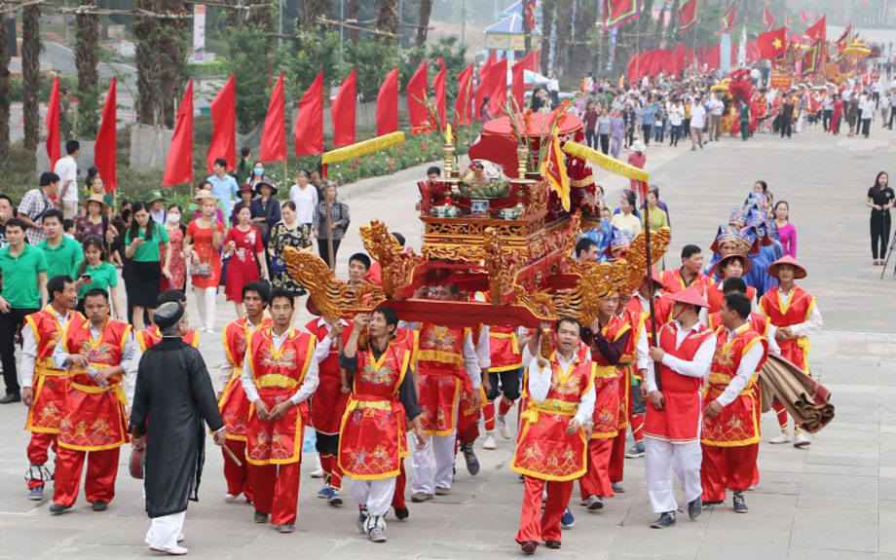

Slide 10
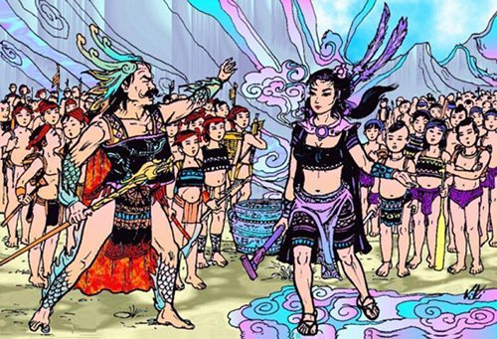

Slide 11
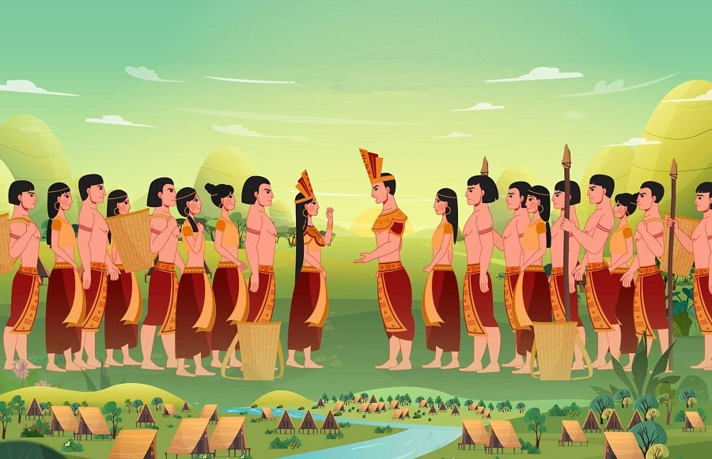

Slide 12
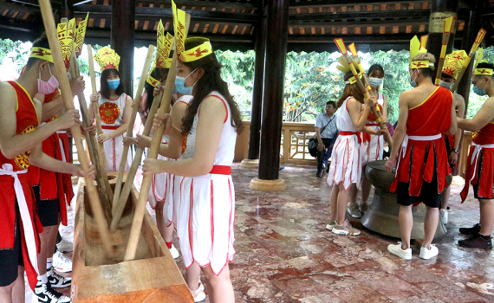

Slide 13
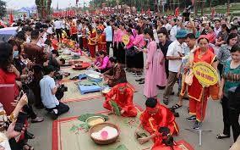

Slide 14
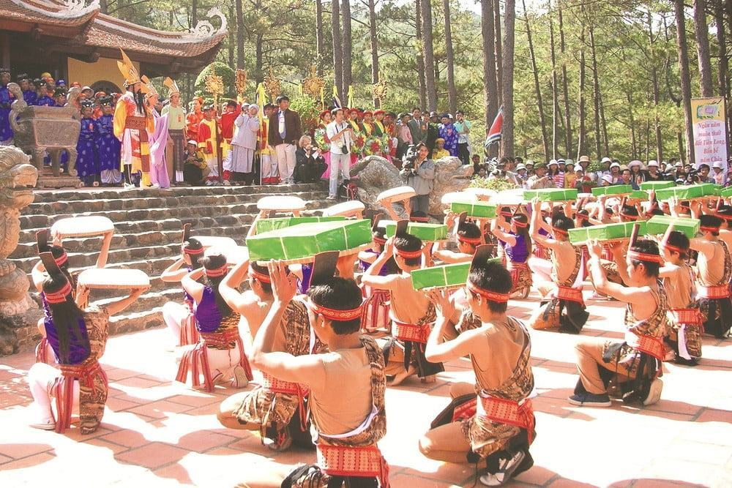

Slide 15
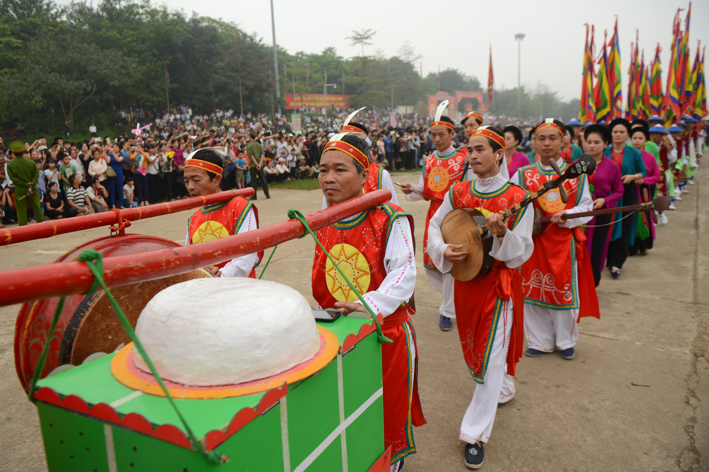

Slide 16
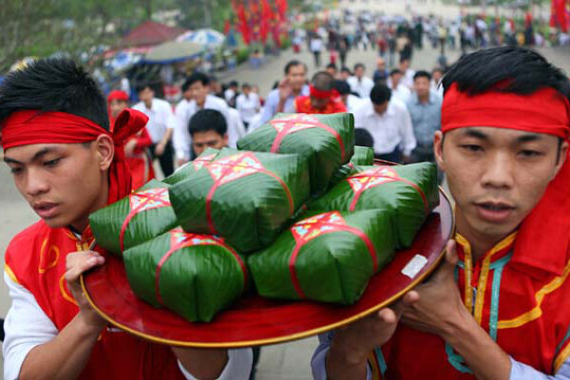

Slide 17
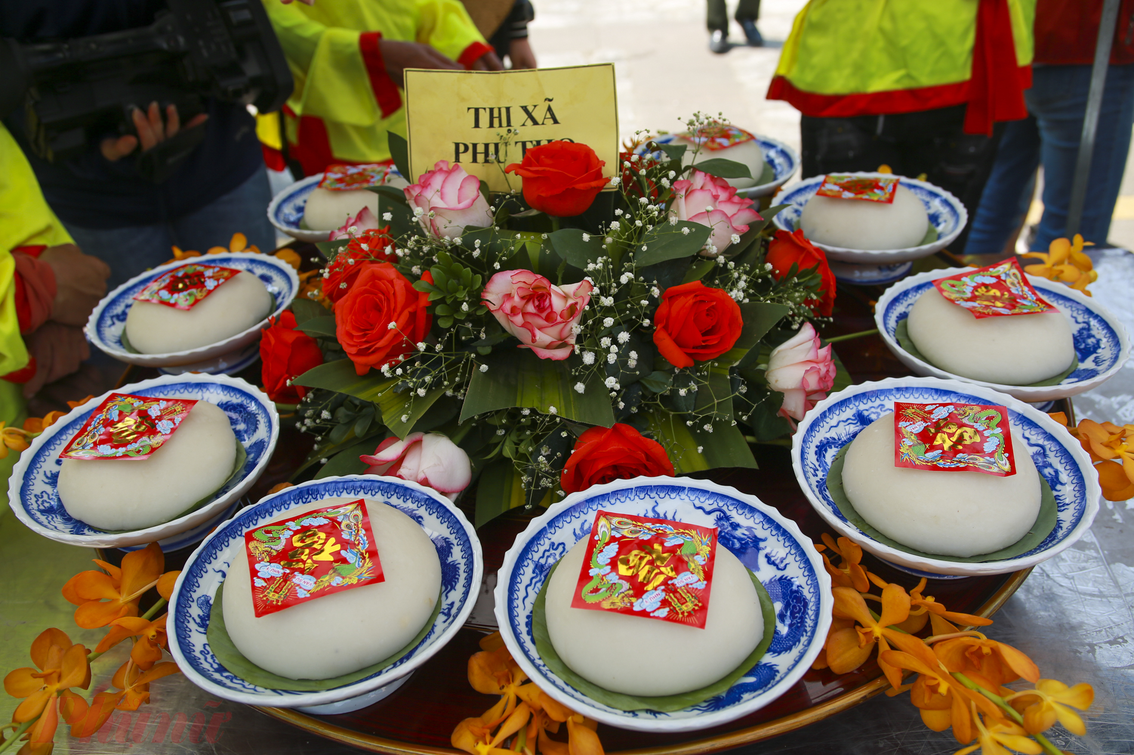

Slide 18
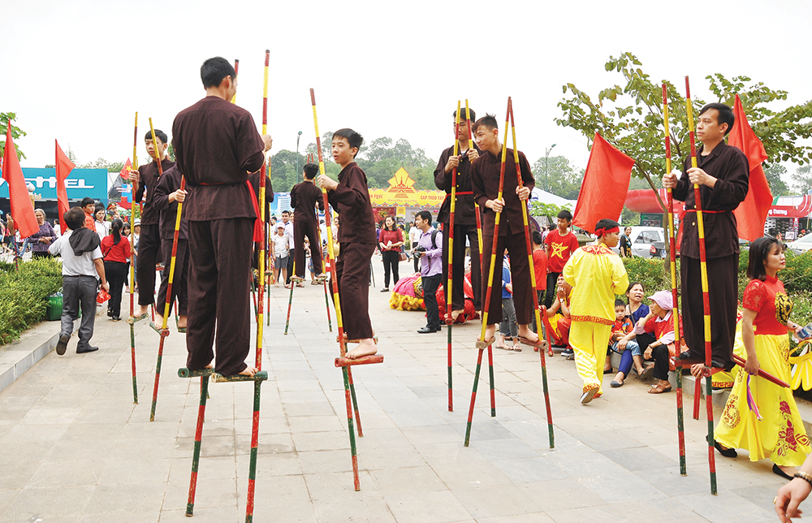

Slide 19
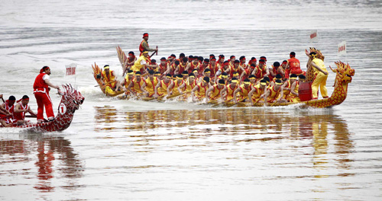

Slide 20
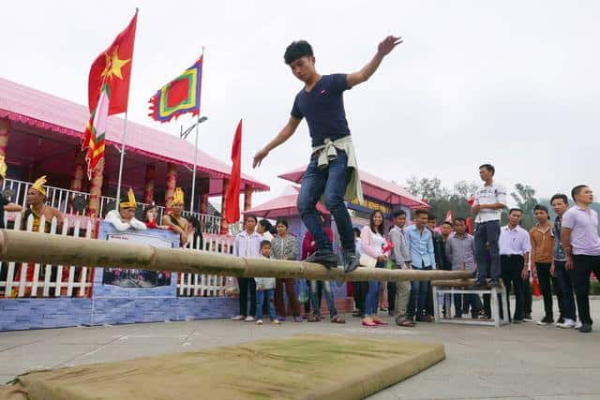

Slide 21
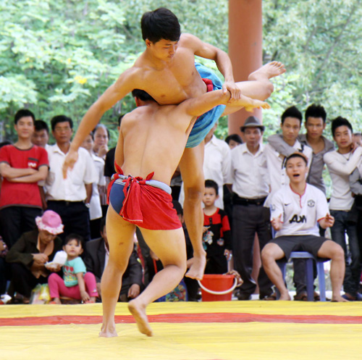

Slide 22
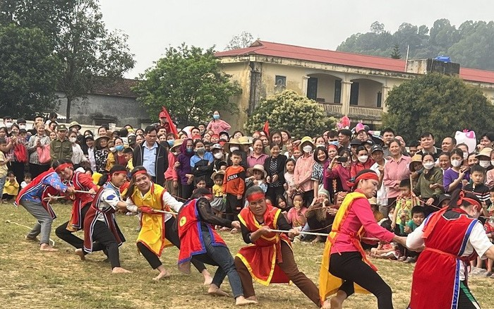

Slide 23

Xin trân thành cảm ơn

